Slide 1
CH4 線性代數(linear algebra)
四資管三甲 40341112 程佩璇
四資管三甲 40341132 許福裕

Slide 2
目錄
線性代數(linear algebra)簡介
NumPy 介紹
NumPy應用範例介紹
資料來源

Slide 3
線性代數(linear algebra)簡介

Slide 4
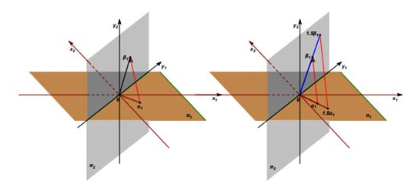
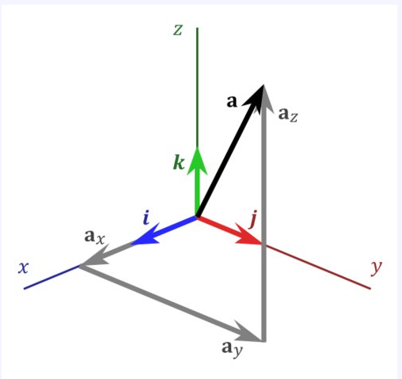
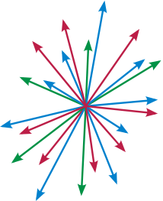
線性代數(linear algebra)簡介
向量空間和線性映射的一個數學分支。
其中包含向量、矩陣、行列式、線性空間。
向量：指一個同時具有大小和方向的幾何對象，因常常以箭頭符合標示以區別於其他量而得名。
矩陣：為二維陣列，由兩層list組合而成，課本中稱為「列表中的列表」。
圖(一)：向量空間
圖(二)：線性映射
圖(三)：三維向量

Slide 5
Numpy 簡介

Slide 6
Numpy 簡介
Python的一個擴充程式庫，支援高階大量的維度陣列與矩陣運算。
針對陣列運算提供大量的數學函式庫，包含矩陣運算、線性代數等。
為開放原始碼且由許多協作者共同維護開發。

Slide 7
NumPy 應用範例介紹

Slide 8

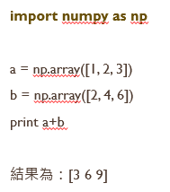
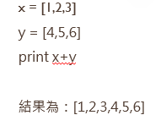
第一個範例：向量的基本運算
向量相加在python上可以直接利用串接進行運算。
因此如果進行向量運算時，就必須使用像課本那樣或是使用NumPy。

Slide 9
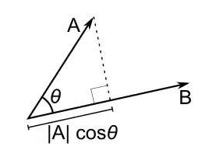
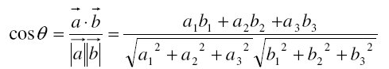
第二個範例：計算向量夾角
向量夾角的公式為：
其中會利用反餘弦定理(arccos，cos⁻¹）。
反餘弦被定義為一個角度，為餘弦的反函數。
圖(四)：向量夾角

Slide 10
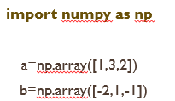
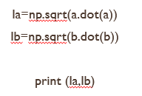
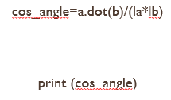
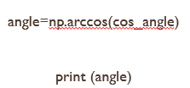
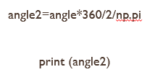

第二個範例：計算向量夾角
第一步驟：建立兩個向量。
第二步驟：計算向量長度。
第三步驟：計算cos$θ$。
第四步驟：計算夾角(單位為π)。
第五步驟：轉換單位為角度。
公式

Slide 11
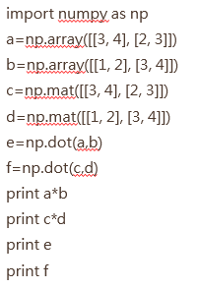
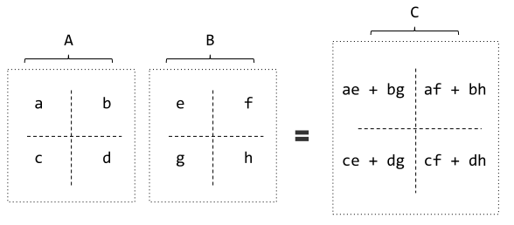
第三個範例：比較array與matrix的差別
Array用於表示多維陣列，Matrix則特定用於線性代數且必須為二維，兩者都可以用來表示矩陣。
兩者在乘法運算上有所不同。
程式碼
圖(五)：矩陣乘法公式

Slide 12
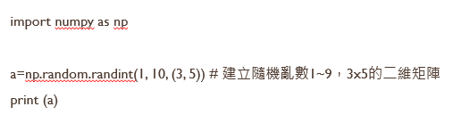
第四個範例：利用亂數建立矩陣
np.random.randint((low, high, size, dtype)。
High、size、dtype可不填，預設為None。
如果沒有填high(最大值)，傳回值的範圍為[0,low]，不包含low。
如果沒有size(大小)，只會傳回一個值。
dtype(資料型態)預設為int。
程式碼

Slide 13
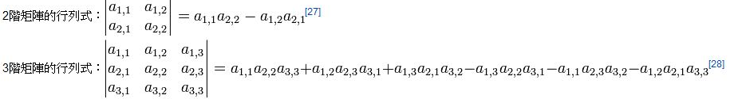
第五個範例：計算矩陣行列式(Determinant)
簡單的二階與三階矩陣，計算方法為：
每條主對角線(左上至右下)元素乘積之和減去每條副對角線(右下至左下)元素乘積之和。

Slide 14
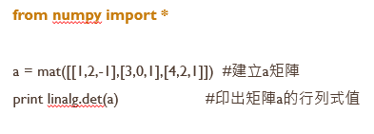
第五個範例：計算矩陣行列式(Determinant)
程式碼

Slide 15
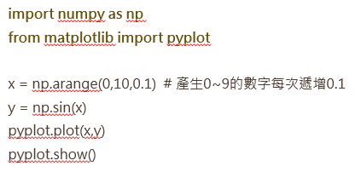
第六個範例：結合matplotlib製作sin的圖形
Matplotlib是Python的一個繪圖庫，其中包括簡單的散點圖、正弦曲線、三維圖形等。
程式碼

Slide 16
資料來源

Slide 17
資料來源
線性代數
https://zh.wikipedia.org/wiki/%E7%BA%BF%E6%80%A7%E4%BB%A3%E6%95%B0#.E5.90.91.E9.87.8F.E7.A9.BA.E9.97.B4 (簡介)
http://www.it610.com/article/1306780.htm (線性映射的圖片)
https://zh.wikipedia.org/wiki/%E5%90%91%E9%87%8F%E7%A9%BA%E9%97%B4 (向量空間的圖片)

Slide 18
資料來源
NumPy
https://zh.wikipedia.org/wiki/NumPy (簡介)
http://ccckmit.wikidot.com/la:vector (向量運算)
http://learning.sohu.com/20161220/n476463019.shtml (向量夾角圖)
http://web.cc.ntnu.edu.tw/~495401013/lecture3.html (向量夾角計算)
https://zh.wikipedia.org/zh-tw/%E5%8F%8D%E9%A4%98%E5%BC%A6 (反餘弦簡介)
http://jingyan.baidu.com/article/f54ae2fc2704a71e92b849e4.html (計算夾角範例)
https://docs.scipy.org/doc/numpy/reference/generated/numpy.random.randint.html (numpy.random.randint)
https://github.com/tomlinNTUB/Python/blob/master/03%20numpy.ndarray%E7%9A%84%E9%81%8B%E7%AE%97.md (亂數)
https://puremonkey2010.blogspot.tw/2012/07/numpy.html (行列式)
https://read01.com/MmdEMN.html (matplotlib簡介)
https://books.google.com.tw/books?id=PqWZDQAAQBAJ&pg=SA14-PA8&lpg=SA14-PA8&dq=numpy+%E7%9F%A9%E9%99%A3%E7%B9%AA%E5%9C%96&source=bl&ots=UQ35tQU9r9&sig=Py5RWGefOmJe2Wv4cNpcDTgHyu0&hl=zh-TW&sa=X&ved=0ahUKEwilzfiy2unSAhUMhrwKHRA5A2A4ChDoAQghMAE#v=onepage&q=numpy%20%E7%9F%A9%E9%99%A3%E7%B9%AA%E5%9C%96&f=false (繪出sin圖範例)

Slide 19
end

